Slide 1

禁毒知识交流
掌握识别技能 · 筑牢禁毒防线 · 守护社会平安
贵州省安顺强制隔离戒毒所 肖恒

Slide 2
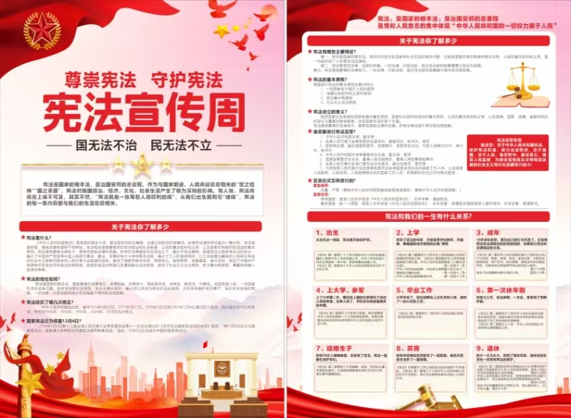
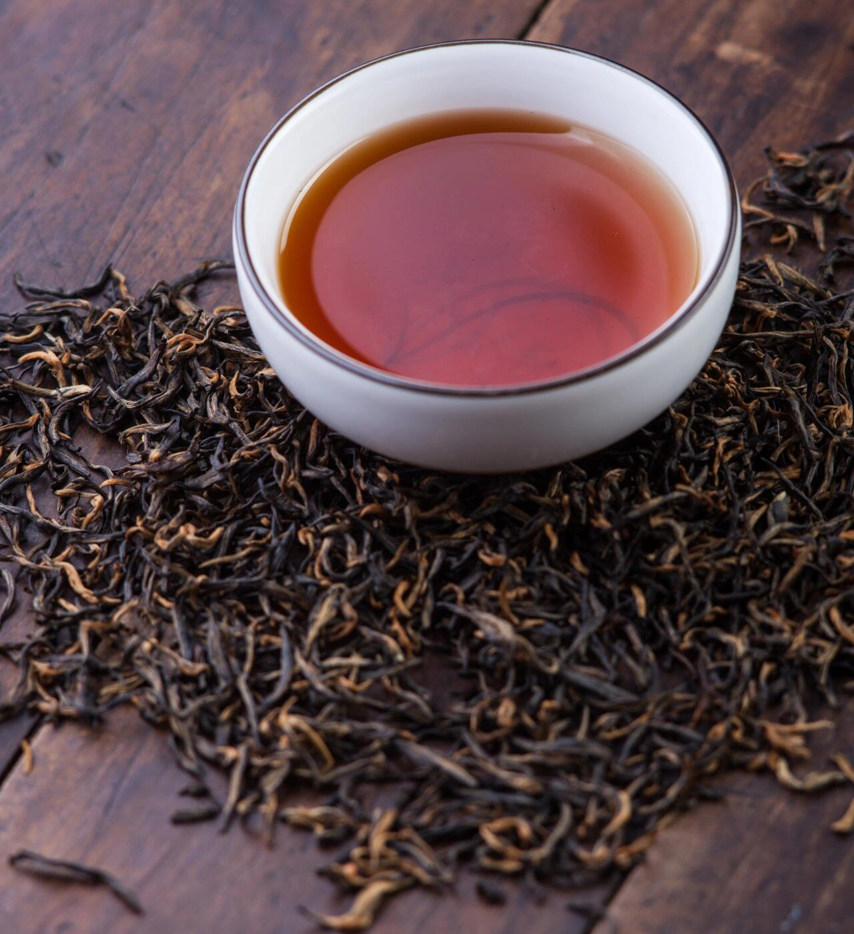

茶叶与鸦片战争
茶叶，这一中国的传统饮品，在鸦片战争的历史上与各种因素交织。鸦片战争，既是贸易冲突的战场，也是毒品侵蚀与国家主权保卫的较量之地。这场战争对中国近现代史产生了深远的影响，标志着中国半殖民地半封建化社会的开始。

Slide 3

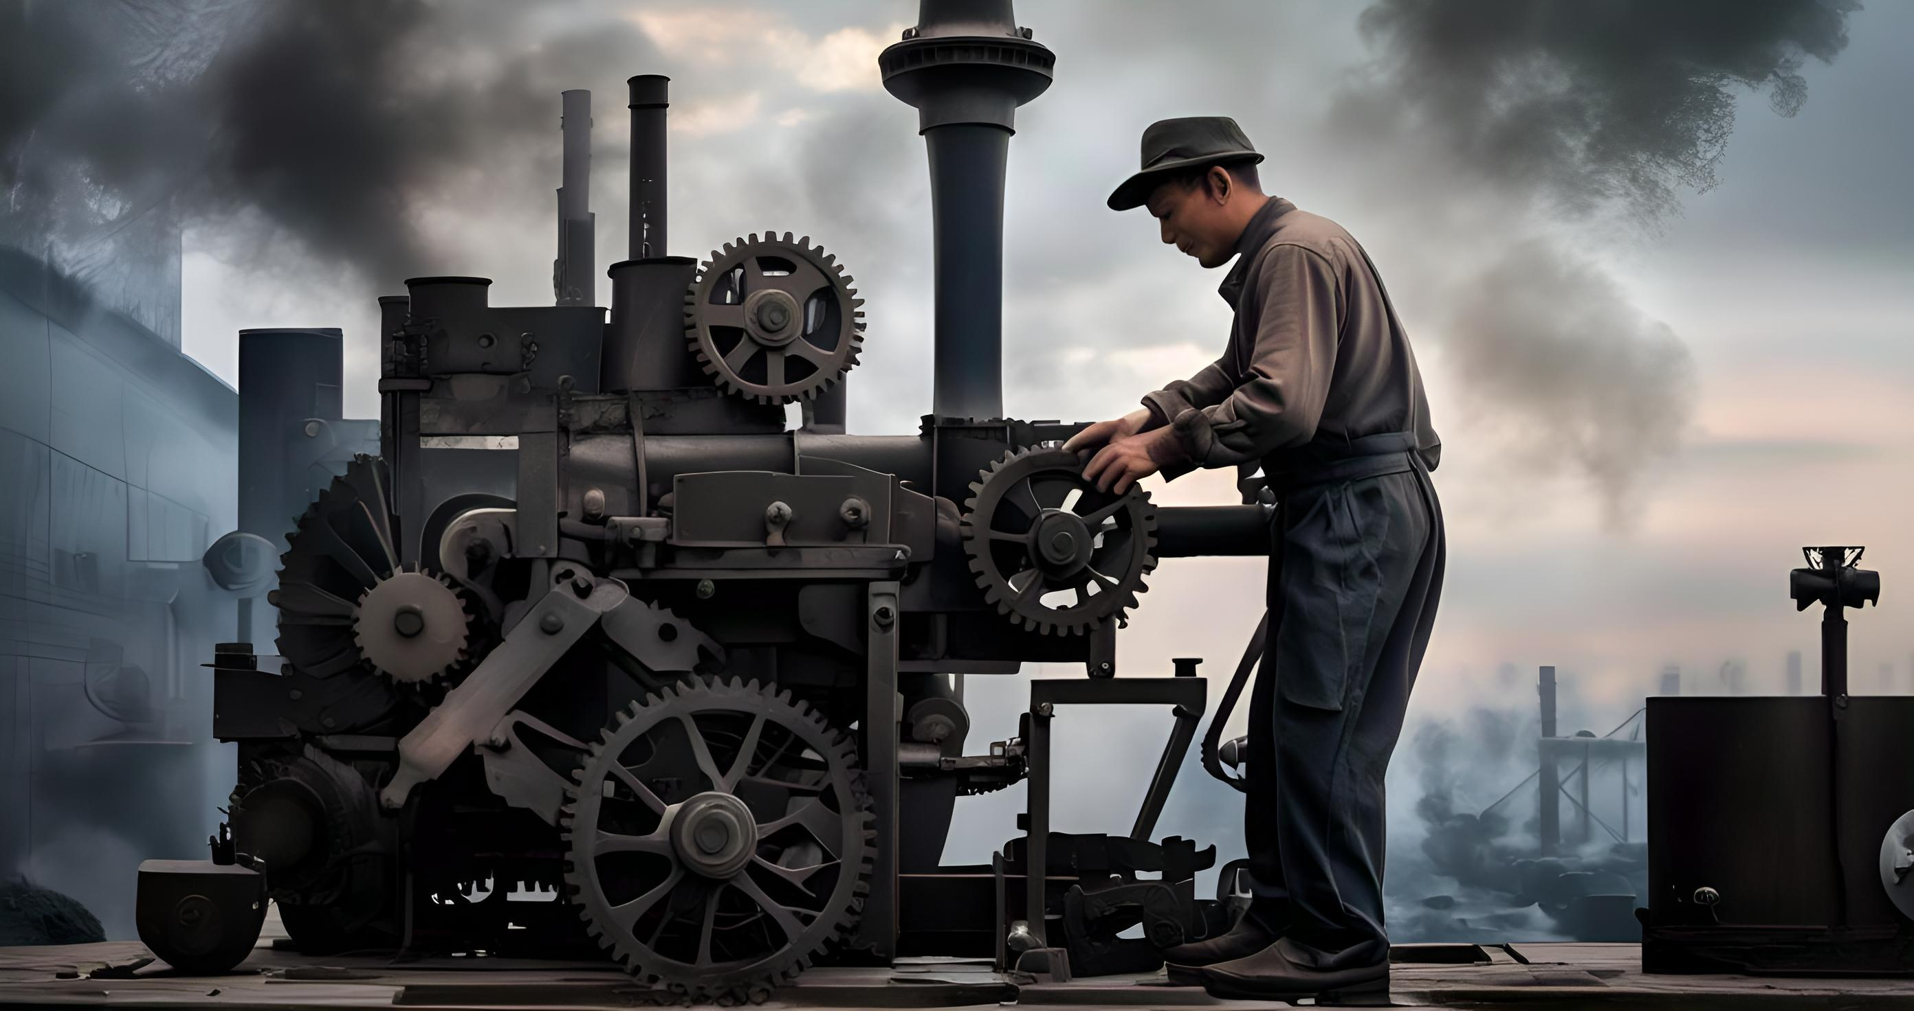


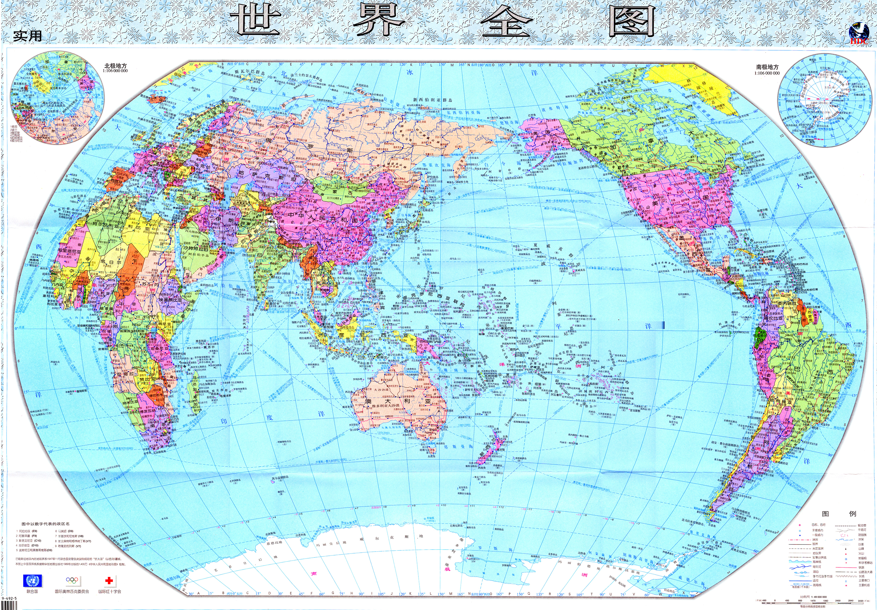

Slide 4
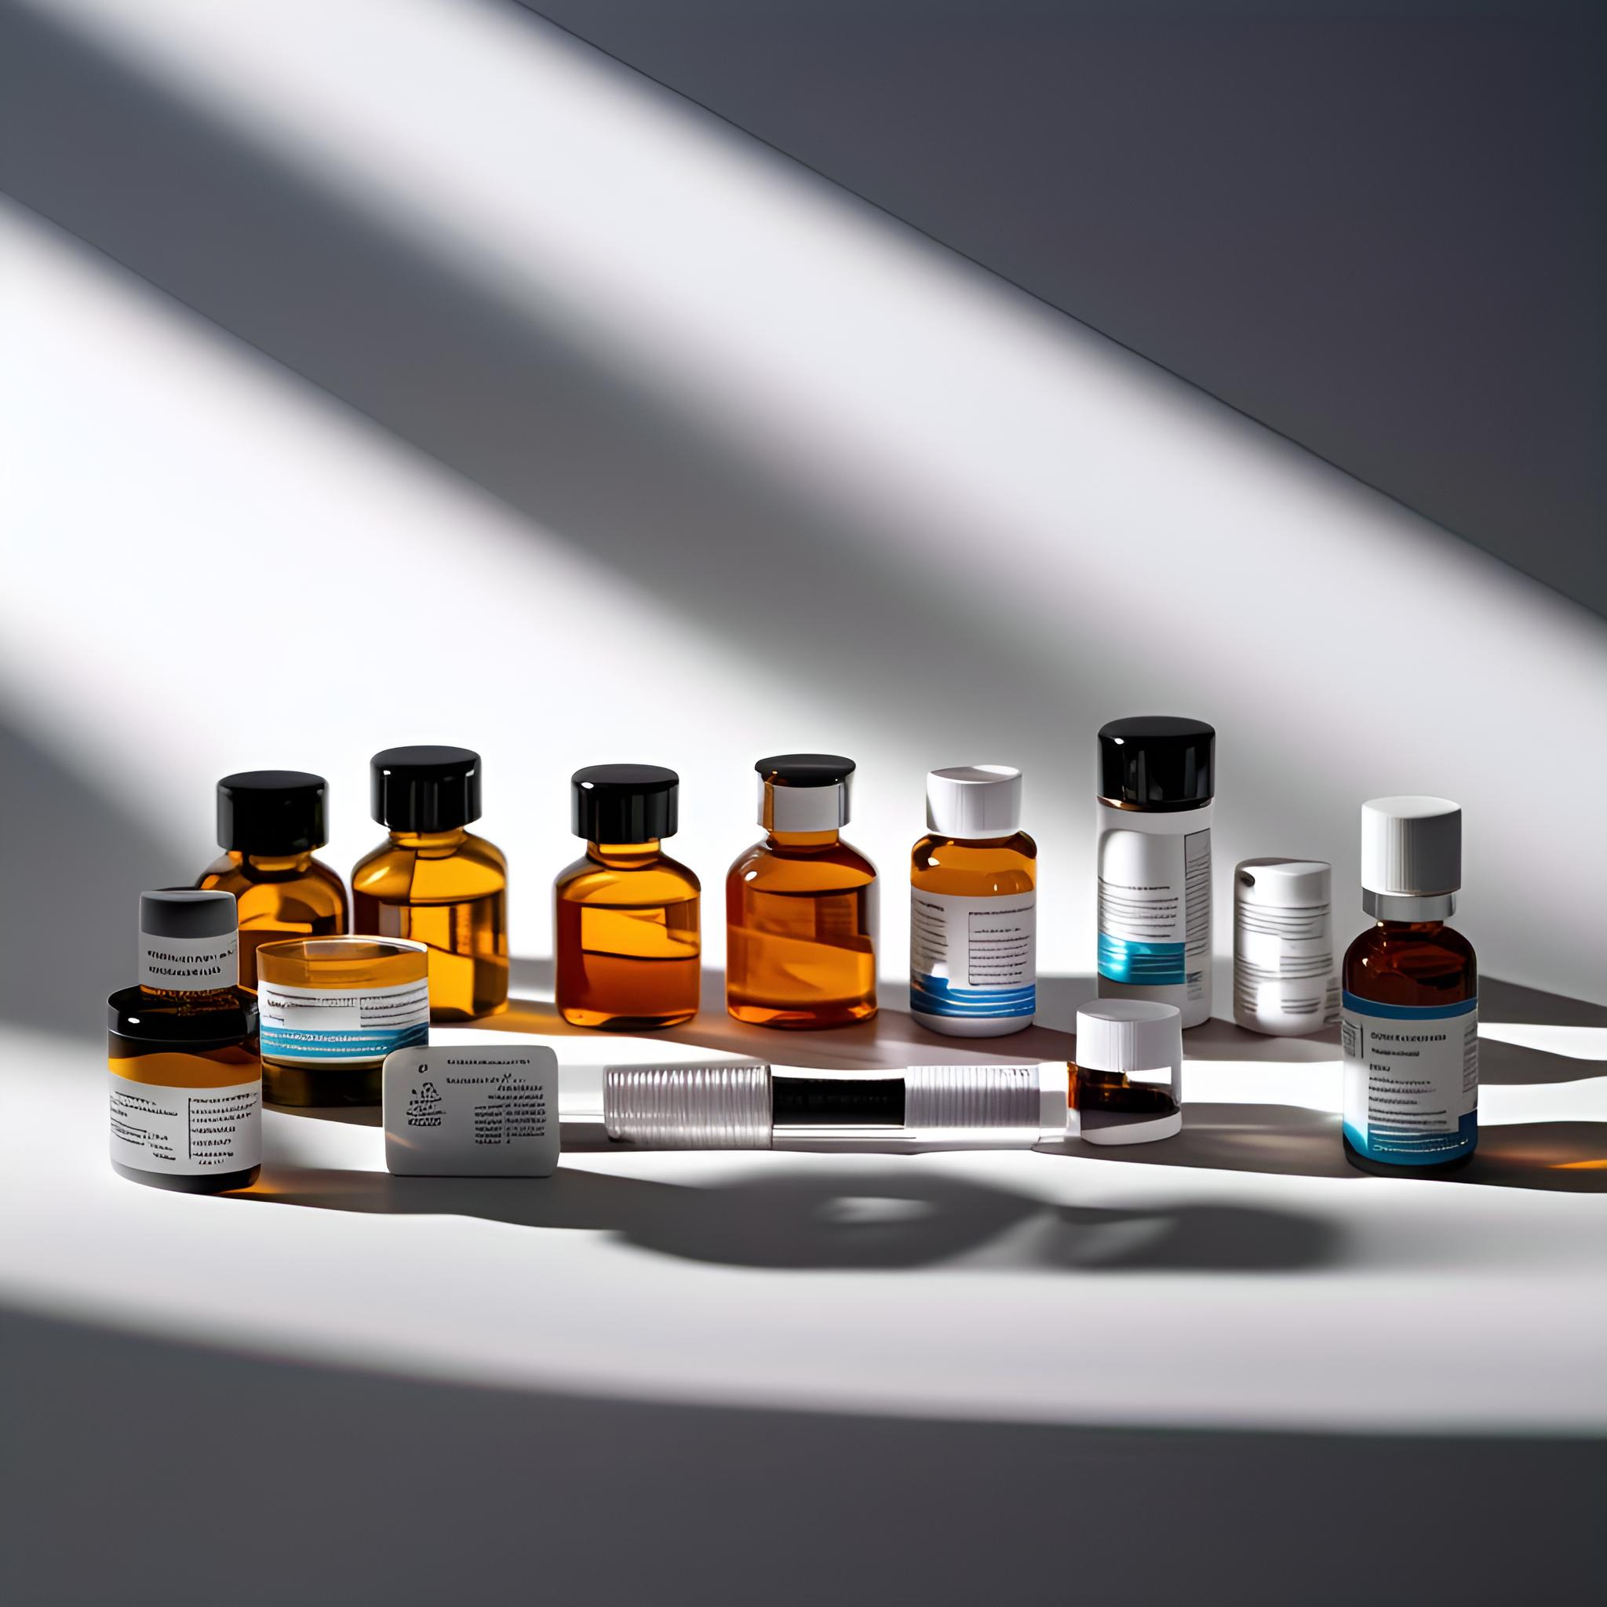
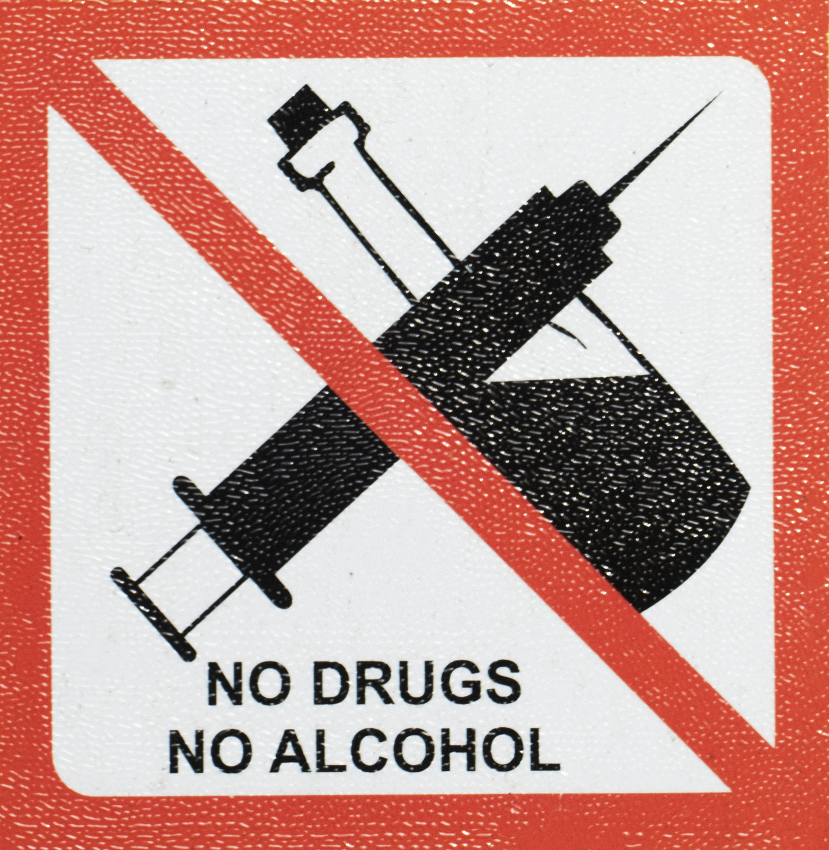

毒品的认知
毒品的迭代变化
毒品的界限模糊化
青少年OD问题

Slide 5


毒？药？
什么是毒品？

Slide 6
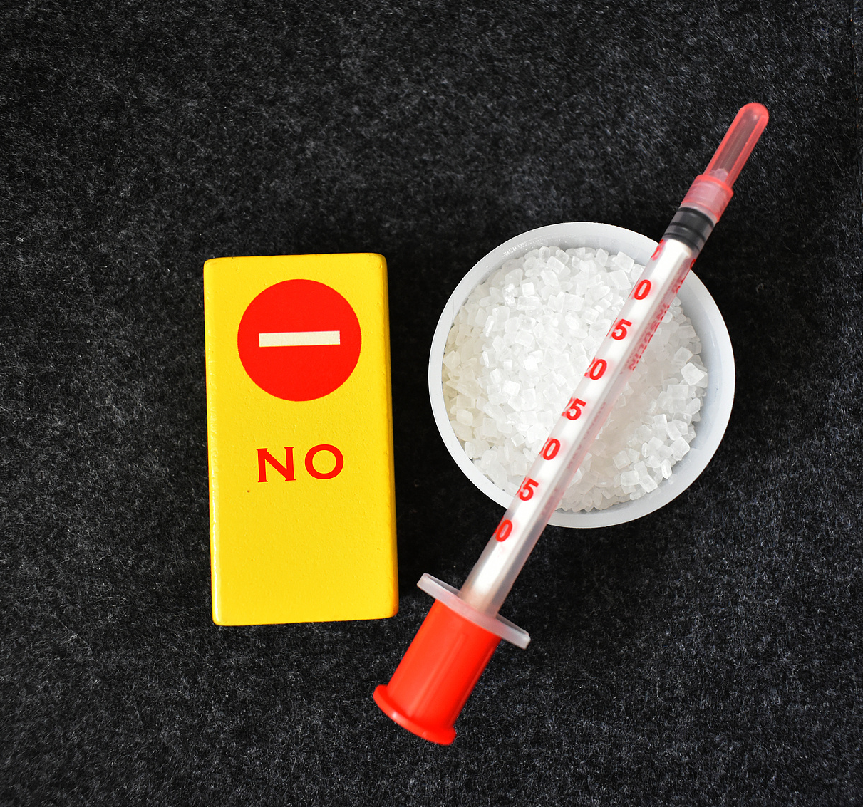
毒品的含义
《 中华人民共和国刑法 》第357条规定，毒品是指鸦片 、 海洛因 、 甲基苯丙胺 （ 冰毒 ）、 吗啡 、 大麻 、 可卡因以及国家规定管制的其他能够使人形成瘾癖的麻醉药品和精神药品。
01
根据国际毒品公约的药理学分类，“毒品“与“管制药品”为一体两面。所谓“毒品”就是为了非医疗目的而滥用的药物；管制药品就是由医生诊断、开列处方、供合法医疗使用的药物。
02

Slide 7


hero
hero
ine
heroin

Slide 8
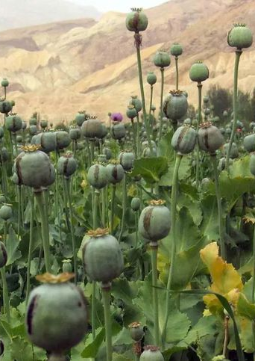
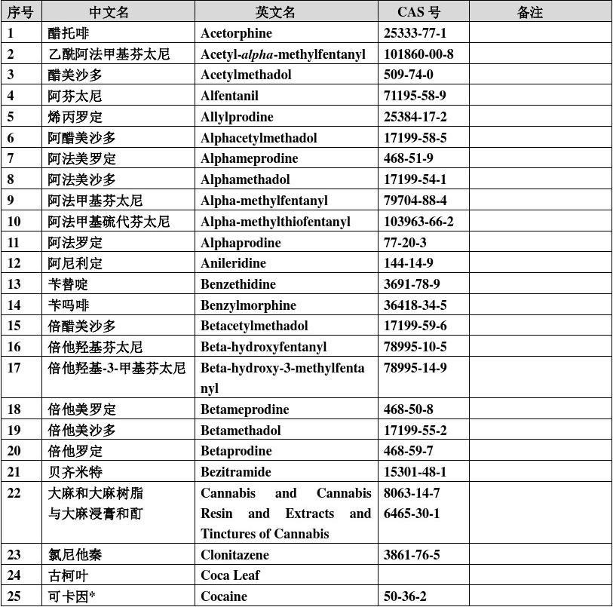



目前全球已报告有滥用潜力的药品有1396种

Slide 9
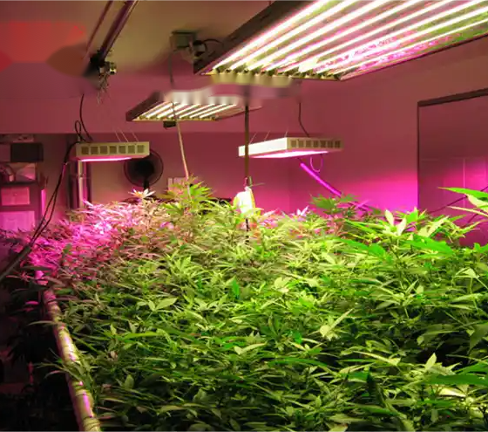




案例：X年X月X日 安顺市X小区
用水用电量不正常
大多数时间闭门不出，偶尔取快递
邻居反映其家中有异常气味
高温高湿 偶有灯光

Slide 10
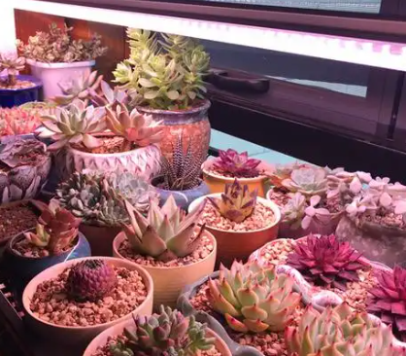
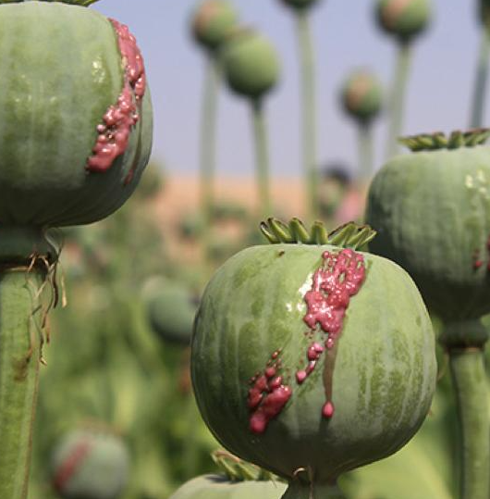

第一代：原植物
传统毒品
第一代毒品通常被称为传统毒品,主要是从毒品原植物中提取、加工而成的滥用较早的毒品,其主要作用是麻醉。常见的第一代毒品包括鸦片、海洛因、吗啡、可卡因和大麻。
具体介绍
鸦片:从罂粟果实中提取的棕褐色或黑色膏状物,主要成分是吗啡。吸食鸦片初期会极度兴奋,长期吸食会导致肌体消瘦、免疫功能丧失,甚至死亡。
海洛因:是一种以吗啡为合成起点的半合成毒品,俗称“白粉”。其成瘾速度快,毒性强烈,使用后有短暂快感,但随后会出现头晕、呼吸困难等症状,可导致呼吸衰竭。
吗啡:从鸦片中提炼而成,具有比鸦片更强的成瘾性。长期吸食会导致身体和心理的严重依赖。
可卡因:从古柯叶中提取,最初被用于治疗疾病,但后来被滥用成为毒品。 大麻:一种桑科植物,其有效成分是四氢大麻酚,可损害大脑,过量吸食会导致幻觉和精神失常

Slide 11

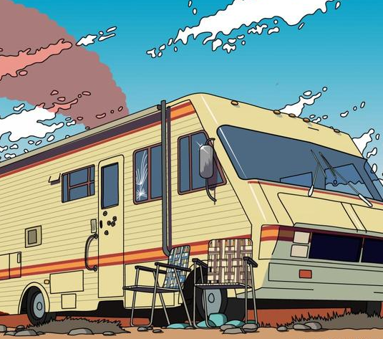

案例

Slide 12
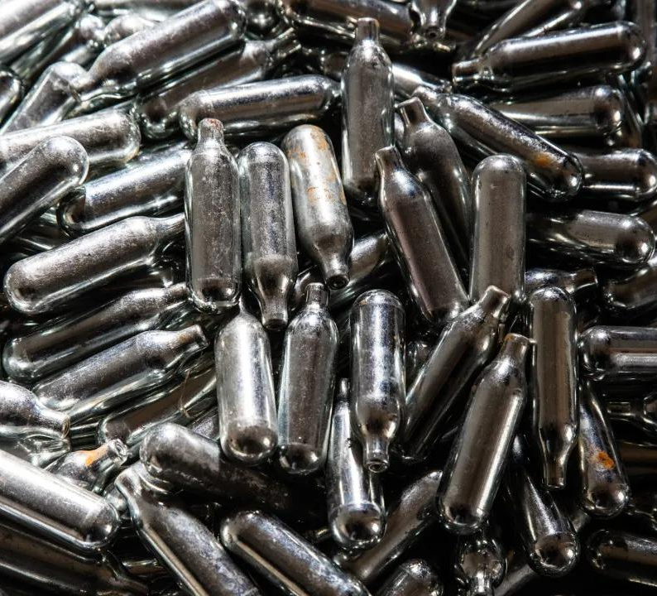
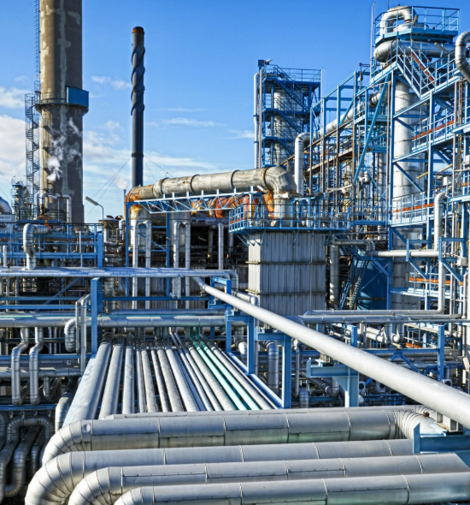

第二代：化学合成
新型毒品
第二代毒品主要是通过人工化学合成的合成毒品，其直接作用于人的中枢神经系统，具有兴奋、致幻等作用。以下是关于第二代毒品的定义、种类、特点和危害的相关信息：
第二代毒品是指通过人工化学合成的毒品，与第一代传统毒品（如鸦片、海洛因、大麻等）相比，其主要成分是化学合成的兴奋剂或致幻剂。
常见的第二代毒品包括：
冰毒（甲基苯丙胺）：外观为透明结晶体，具有强烈的兴奋作用。
摇头丸（亚甲基二氧基苯丙胺）：含有苯丙胺类兴奋剂成分的片剂或丸剂，服用后会出现摇头晃脑、幻觉等症状。
麻古：加工后的冰毒片剂，主要成分是甲基苯丙胺。
氯胺酮（俗称K粉）：一种静脉全麻药，具有致幻和成瘾性。
化学合成：通过化学方法合成，不依赖于毒品原植物。
作用强烈：直接作用于中枢神经系统，具有更强的兴奋、致幻或麻醉效果。
伪装性强：常伪装成食品、饮料等形式，如“奶茶”“跳跳糖”等，隐蔽性高。
滥用形式多样：常见的滥用方式包括烫吸、注射和吞服。
身体危害：对身体机能损害大，吸食后可在短时间内使人精神兴奋、产生幻觉，长期滥用可能导致神经系统损害、免疫力下降、器官功能衰竭等。
精神危害：长期吸食可能导致精神错乱、焦虑、抑郁、幻觉等精神障碍。
社会危害：滥用第二代毒品的人群以年轻人居多，常在私人住宅、出租屋等隐蔽场所吸食，容易引发违法犯罪行为。

Slide 13
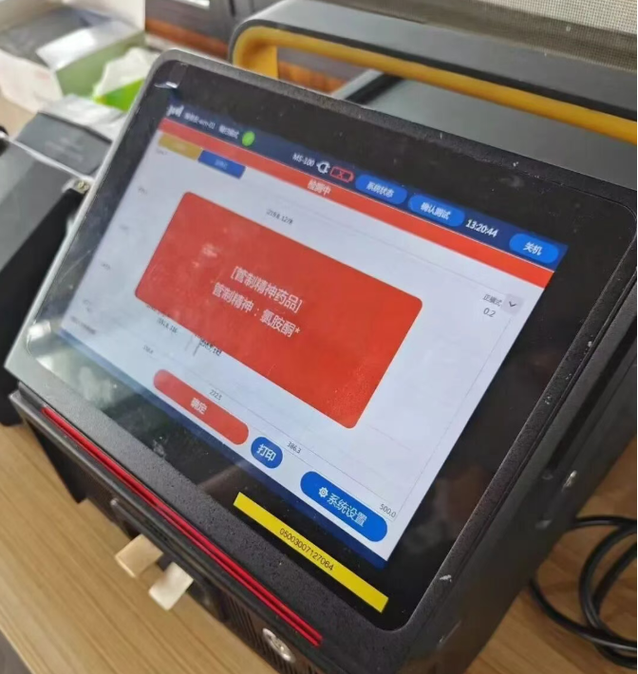
CHAPTER
常见制毒原料识别表
原料名称 | 外观特征 | 易制毒品种类
1-苯基-2-丙酮 | 无色或淡黄色油状液体，有特殊气味 | 制造冰毒（苯丙胺类）
胡椒醛 | 白色或黄白色闪光结晶，有香草味 | 制造摇头丸（MDMA）
羟亚胺 | 乳白色或黄色粉末，有刺鼻氨味 | 制造K粉（氯胺酮）
醋酸酐 | 无色透明液体，有强烈醋酸味 | 制造海洛因
麻黄素 | 白色针状结晶或粉末，无臭、味苦 | 制造冰毒、摇头丸
视觉识别要点
气味识别要点
注意液体的颜色、透明度、粘稠度
特殊气味：刺激性、化学性气味
观察固体粉末的颜色、结晶形态
常见气味：醋酸味、氨味、香草味
识别容器的类型、标签、储存方式
注意：切勿近距离嗅闻，保持安全距离
快速识别仪器

Slide 14
CHAPTER · 原料组合
不同毒品的制毒原料组合
01
制造麻黄碱
02
制造冰毒/甲卡西酮
主要原料：
主要原料：
麻黄草
含麻黄碱复方制剂
溴代苯丙酮
麻黄碱
苯乙晴
溴代苯丙酮
化学品：
化学品：
甲苯
氢氧化钠
甲醇
甲胺
盐酸
草酸
酒石酸
甲胺
氢氧化钠
酒石酸
甲苯
醋酸酐
红磷
碘
铝
乙醇
氯化汞
03
制造摇头丸
04
制造氯胺酮（K粉）
主要化学品：
主要化学品：
苯乙酸
黄樟脑
胡椒醛
丙酮
乙醚
盐酸羟亚胺
氨水
活性炭
苯甲酸乙酯
盐酸
氢氧化钠
无水乙醇
摇头丸制造通常需要多种化学品组合反应
提取固态氯胺酮需要盐酸氯胺酮注射液作为原料
识别技巧：通过原料组合可以判断制毒类型。如果发现多种易制毒化学品共存，特别是涉及甲苯、盐酸、红磷、碘等关键化学品，应高度警惕。

Slide 15

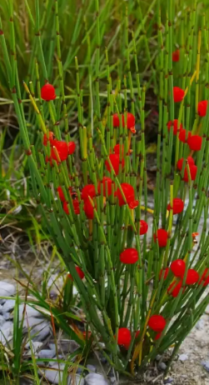
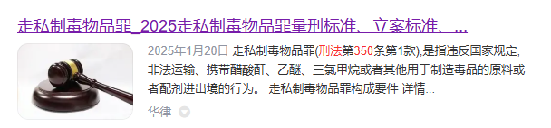
制 毒 原 材 料 的 管 控
序号 | 化学品名称
1 | 1—苯基—2—丙酮
2 | 3,4—亚甲基二氧苯基—2—丙酮
3 | 胡椒醛
4 | 黄樟素
5 | 黄樟油
6 | 异黄樟素
7 | N—乙酰邻氨基苯酸
8 | 邻氨基苯甲酸
9 | 麦角酸
10 | 麦角胺
11 | 麦角新碱
12 | 麻黄素、伪麻黄素、消旋麻黄素、去甲麻黄素、 甲基麻黄素、麻黄浸膏、麻黄浸膏粉等麻黄素类物质
13 | 羟亚胺
14 | 邻氯苯基环戊酮
15 | 1-苯基-2-溴-1-丙酮
16 | 3-氧-2-苯基丁腈
17 | N-苯乙基-4-哌啶酮
18 | 4-苯胺基-N-苯乙基哌啶
19 | N-甲基-1-苯基-1-氯-2-丙胺
第
一
类
易
制
毒
化
学
品

Slide 16
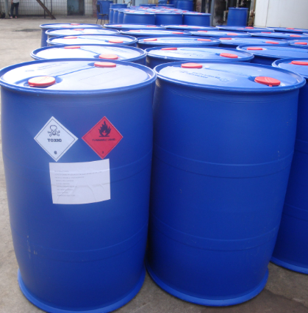
第二类易制毒化学品 第二类是可以用于制毒的化学配剂，具体包括以下化学品：
序号 | 化学品名称
1 | 苯乙酸
2 | 醋酸酐
3 | 三氯甲烷
4 | 乙醚
5 | 哌啶
6 | 溴素
7 | 1-苯基-1-丙酮
8 | 3-氧-2-苯基丁酸甲酯
9 | 3-氧-2-苯基丁酰胺
10 | 2-甲基-3-[3,4-(亚甲二氧基)苯基]缩水甘油酸
11 | 2-甲基-3-[3,4-(亚甲二氧基)苯基]缩水甘油酸甲酯
12 | 4-(N-苯基氨基)哌啶
13 | 1-叔丁氧羰基-4-(N-苯基氨基)哌啶
14 | N-苯基-N-(4-哌啶基)丙酰胺
15 | 大麻二酚
16 | 2-甲基-3-苯基缩水甘油酸及其酯类物质
17 | 3-氧-2-苯基丁酸及其酯类物质
18 | 2-甲基-3-[3,4-(亚甲二氧基)苯基]缩水甘油酸酯类物质

Slide 17
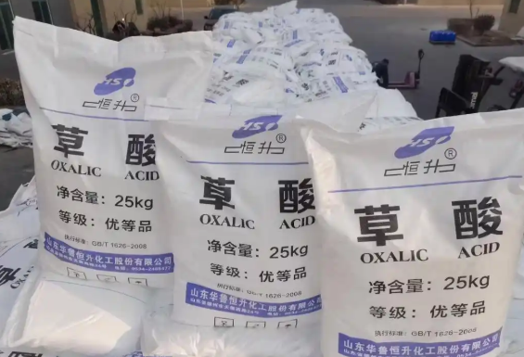
第三类易制毒化学品
第三类也是可以用于制毒的化学配剂，具体包括以下化学品：
序号 | 化学品名称
1 | 甲苯
2 | 丙酮
3 | 甲基乙基酮
4 | 高锰酸钾
5 | 硫酸
6 | 盐酸
7 | 苯乙腈
8 | γ-丁内酯

Slide 18
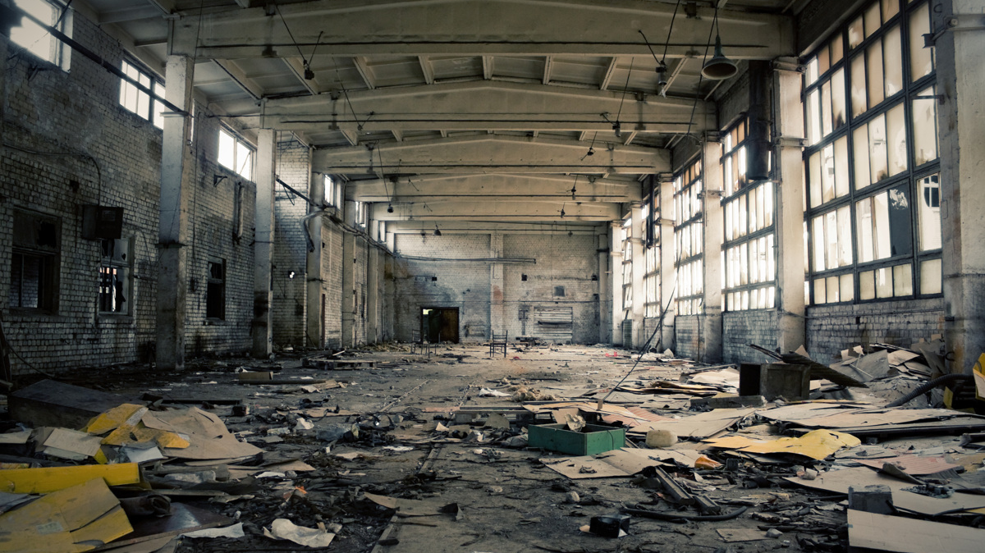
CHAPTER 01
制毒工厂
窝点的特征
掌握制毒窝点的五大核心特征
建立初步识别能力

Slide 19
CHAPTER 01
制毒工厂窝点的五大特征
地点偏僻隐蔽并戒备森严
用电量大（尤其夜间）
选址特点：制毒加工厂一般选择在偏僻地区，从外围很难发现。犯罪分子往往打着加工生产合法化工产品的幌子以掩人耳目。
用电特征：制毒加工厂内部反应釜、电动机等机器工作时，都需要 380伏三相电 带动，用电量非常大。
戒备特征：在加工厂内及周边戒备森严，不让外人靠近，不与周边居民交往，安装监控或铁丝网。
识别要点：夜间用电异常激增，与正常生产规律不符，是重要识别信号。
可能有污水排放
有刺激性气味
污染特征：制毒过程中各易制毒化学品发生反应会产生污水，污水毒性很大，流入稻田或池塘会引起秧苗、鱼类死亡的现象。
气味来源：制毒所用的化学品，如溴代苯丙酮等，都具有非常强烈的刺激性气味。易挥发的易制毒化学品挥发后产生大量刺激性气味气体。
注意趋势：犯罪分子越来越注重环保处理，但仍有蛛丝马迹可寻。
识别要点：在制毒工厂附近可闻到刺鼻异味（制造氯胺酮的窝点除外）。
特征五：易制毒化学品异常流动
所有的制毒案件都离不开易制毒化学品，制毒加工厂内易制毒化学品流动频繁，且大多 无合法手续 。这是识别制毒窝点的关键证据链。

Slide 20
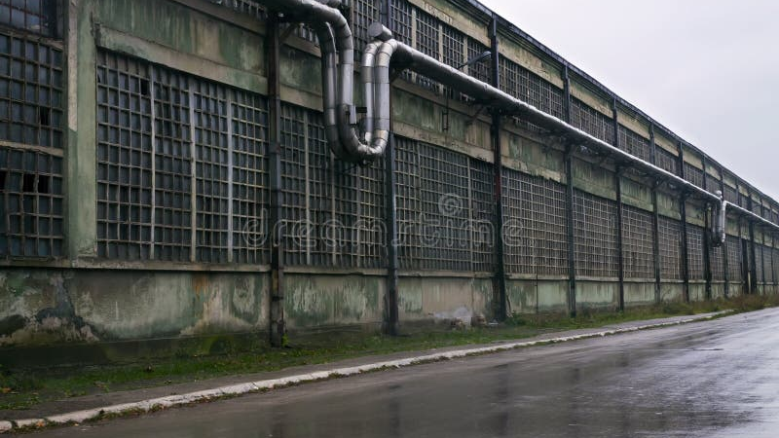
CHAPTER 02
如何识别
制毒工厂窝点
从场地、排出物、人员作息
三个维度进行识别

Slide 21
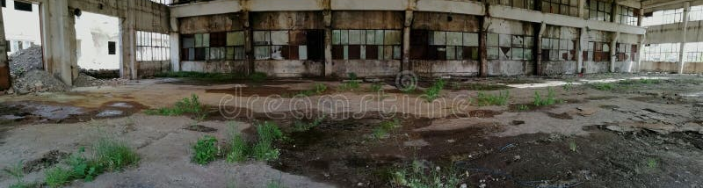
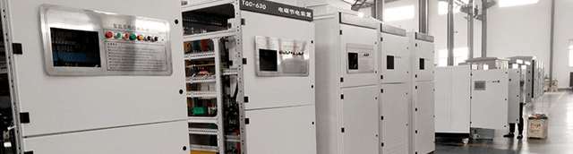
CHAPTER 02 · 场地识别
场地识别：选址与设施特征
常见选址类型
独栋出租房屋、仓库
关停的小型化工厂
废弃制药厂、农药厂
闲置农家乐、学校
场地周围异常迹象
废弃工厂是制毒窝点的常见选址
1
可疑人员车辆
陌生可疑人员、车辆经常在夜间或一早出现
2
工业用电特征
使用380伏的工业用电，用电量异常
3
污水储存排放
有较大的蓄水池或用大量塑料桶蓄存污水
380V工业用电是重要识别特征
高围墙铁丝网
看家犬警戒
监控设备
农村地区在高围墙上可能安有铁丝网阻止陌生人进入
使用看家犬来阻止陌生人进入，增加警戒层级
安装监控摄像头，严密监视周边情况

Slide 22
CHAPTER 02 · 排出物与人员识别
排出物与人员作息识别
排出物识别要点
人员作息识别
废气影响
1
工人特征
雇用的工人较少，文化程度较低，不公开招工
排出的废气可能导致附近的 树木、杂草枯萎死亡
2
管理人员
废物污染
管理、技术人员行为诡秘，生产场地严禁外人进入
可能导致附近水鱼塘、河沟的 鱼虾和家禽中毒死亡 或大片庄稼死亡
3
生产模式
采取严格的封闭式生产，生产时断时续
烟尘特征
4
作息规律
生产过程中排放出 红色或白色具有刺激性气味的烟尘 ，气味较大，烟雾较难散去
往往选择在 夜间或风雨天开工 ，昼伏夜出
注意：制造生产氯胺酮的窝点没有刺激性气味，需结合其他特征综合判断
应对投诉：加工厂人员对居民投诉没有合理说明，或对外谎称生产"除草剂"、"洗洁剂"等
制毒人员身体特征
在缺乏防护的情况下，制毒人员双手、面部常会被化学制剂灼伤并导致皮肤溃烂，或吸入有毒气体导致中毒，严重的会送医院抢救

Slide 23
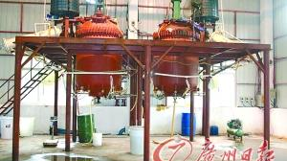
CHAPTER 03
核心制毒
设备识别
通过设备特征快速判断
制毒工艺类型

Slide 24
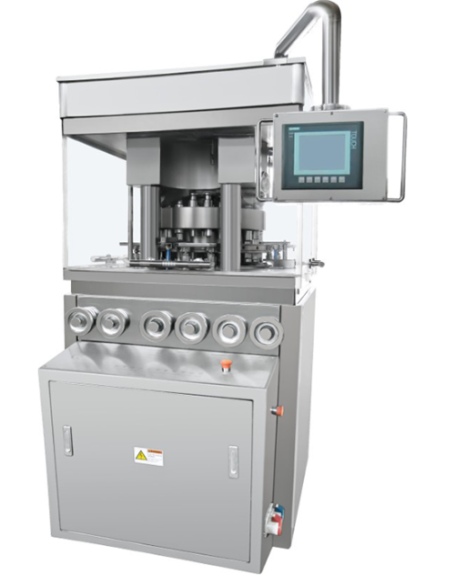
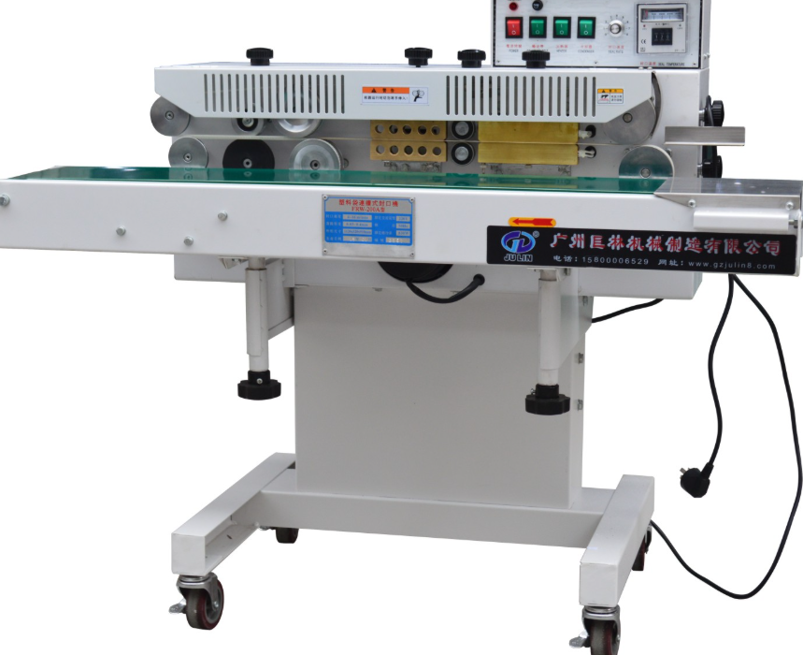
CHAPTER 03
制毒设备分类与识别
设备类型 | 核心特征 | 主要用途/识别点
反应釜/反应罐 | 带搅拌装置的大容量金属/玻璃罐 | 用于混合、加热化学原料，是制毒核心设备，常伴有刺鼻气味
玻璃器皿 | 烧杯、冷凝管、漏斗、抽滤瓶 | 用于提纯、分离毒品，现场通常瓶瓶罐罐堆积如山
加热/制冷设备 | 电炉、加热套、冰柜 | 控制反应温度，制毒对温度要求极高
提纯/包装设备 | 真空泵、离心机、压片机、封口机 | 用于干燥、粉碎、压片、包装成品
通用类设备
加热及化学反应类
包装设备
塑料桶
漏斗
抽滤瓶
搅拌机
反应釜
加热器
蒸馏装置
冷凝器
封口机
压片机
离心机
真空泵
天平
烘干箱
微波炉
温度计
识别要点：制毒现场通常存在大量工业级或实验室级的化学设备，这些是判断是否涉毒的关键物证。设备越齐全、规模越大，制毒可能性越高。

Slide 25
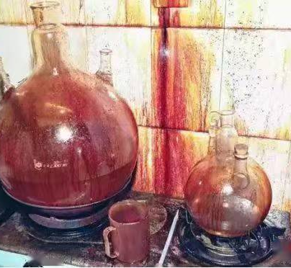
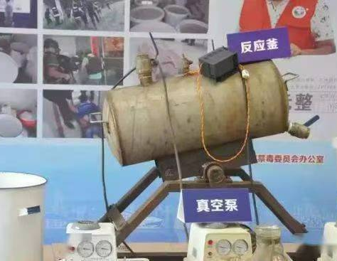
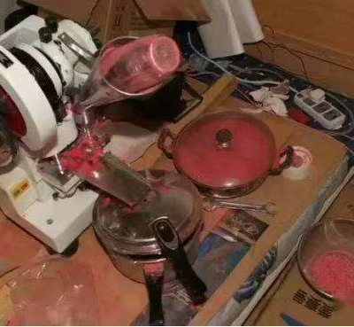
制毒工具
01
02
03
制毒工厂的特征
‌地点偏僻‌：制毒工厂通常选择偏僻的地点，如废弃的厂房、无人居住的房子或养猪场等，以避免引起注意。
‌排污严重‌：生产过程中会产生大量废水、废气和废渣，通常直接排放到周围的河流、沟渠或空地上，严重影响环境和居民生活。
‌原料和设备‌：制毒使用的原料包括麻黄草、溴代苯丙酮、甲苯、盐酸、胺水等化学品，主要设备有反应釜、冷凝器等。

Slide 26
CHAPTER 06
现场安全
与报告流程
确保执法安全
规范报告程序

Slide 27
CHAPTER 06
现场安全准则与报告流程
现场安全准则
规范报告流程
严禁贸然进入
1
立即报告
发现疑似制毒窝点 严禁贸然进入 ，避免吸入有毒气体或接触腐蚀性化学品
发现疑似制毒窝点应立即向 上级报告 ，不要擅自行动
潜在危险
2
提供信息
• 有毒气体（刺激性、腐蚀性）
准确提供地点、观察到的特征（设备、原料、气味、人员等）、拍摄的照片或视频
• 化学灼伤（皮肤、眼睛）
3
• 爆炸风险（易燃易爆化学品）
保护现场
• 武装对抗（犯罪分子可能持械）
在确保自身安全的前提下，尽量保护现场不被破坏，记录可疑人员车辆信息
安全距离
4
配合调查
保持安全距离观察，不要触碰任何容器、
设备或化学品，避免近距离嗅闻
配合专业部门开展后续调查工作，提供详细线索和证据
快速识别仪器
增强拉曼：针对透明包装的液体或固态颗粒物
立即联系上级机关
痕量离子迁移谱：快速检测痕量化学品
呼叫增援
小型号质谱仪器：精确分析化学成分
取得专业部门帮助
切记：安全第一，专业处置

Slide 28



案例

Slide 29

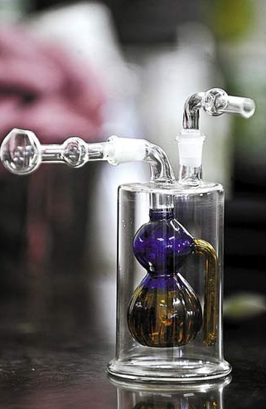
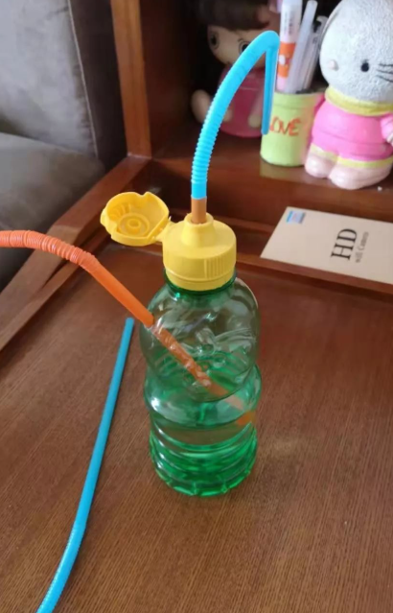
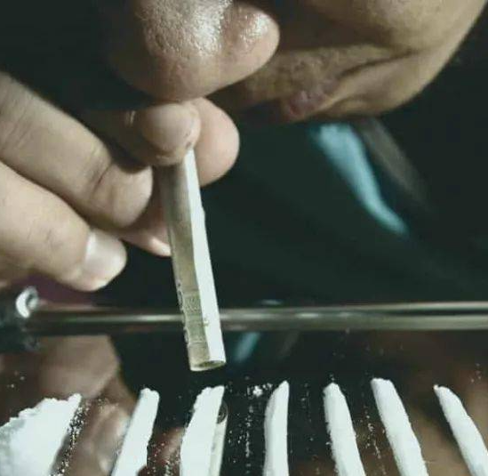
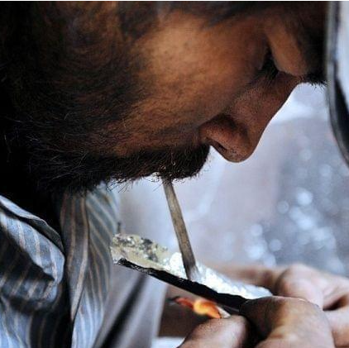
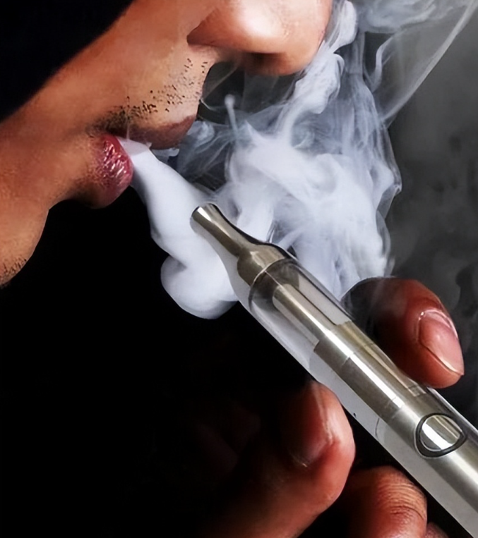
冰壶
冰壶
鼻吸式卷纸
锡箔纸
电子烟

Slide 30
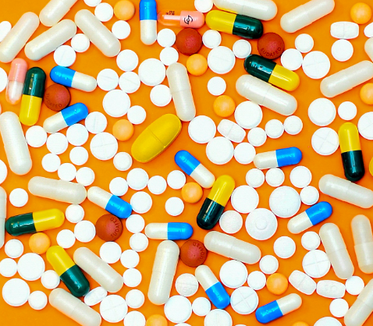
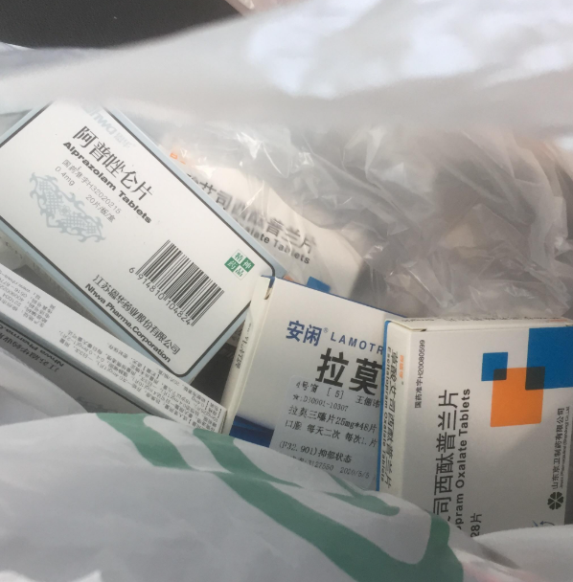


第三代 ：新精神活性物质
麻醉药品
精神药品

Slide 31
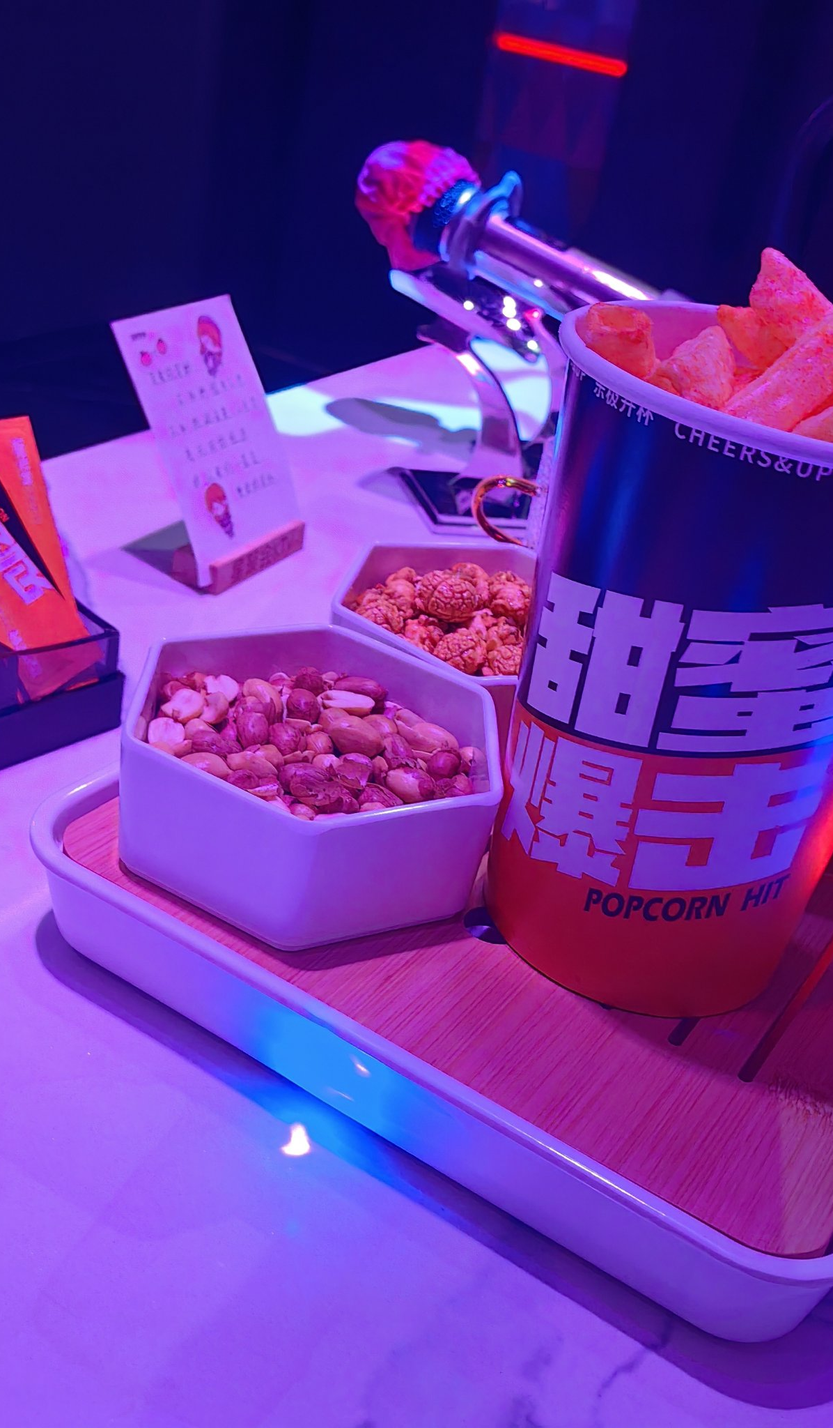
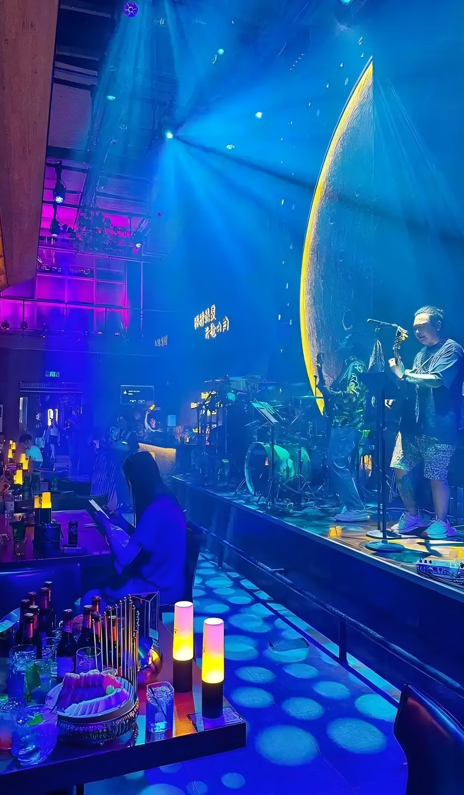



三、娱乐用品
合成毒品的娱乐性与娱乐场所基本功能的契合：合成毒品如人工化学合成的致幻剂、兴奋剂类毒品，具有引发兴奋、致幻及辅助性欲等作用，与娱乐场所提供休闲乐趣的基本功能相契合。
药物滥用的去标签化：在娱乐场所特定的情境中，吸食能产生快感的合成毒品容易被很多人接受和去标签化。在这种亚文化公共空间里，个体易消失在群体之中，吸食者并不认同自己的越轨行为

Slide 32
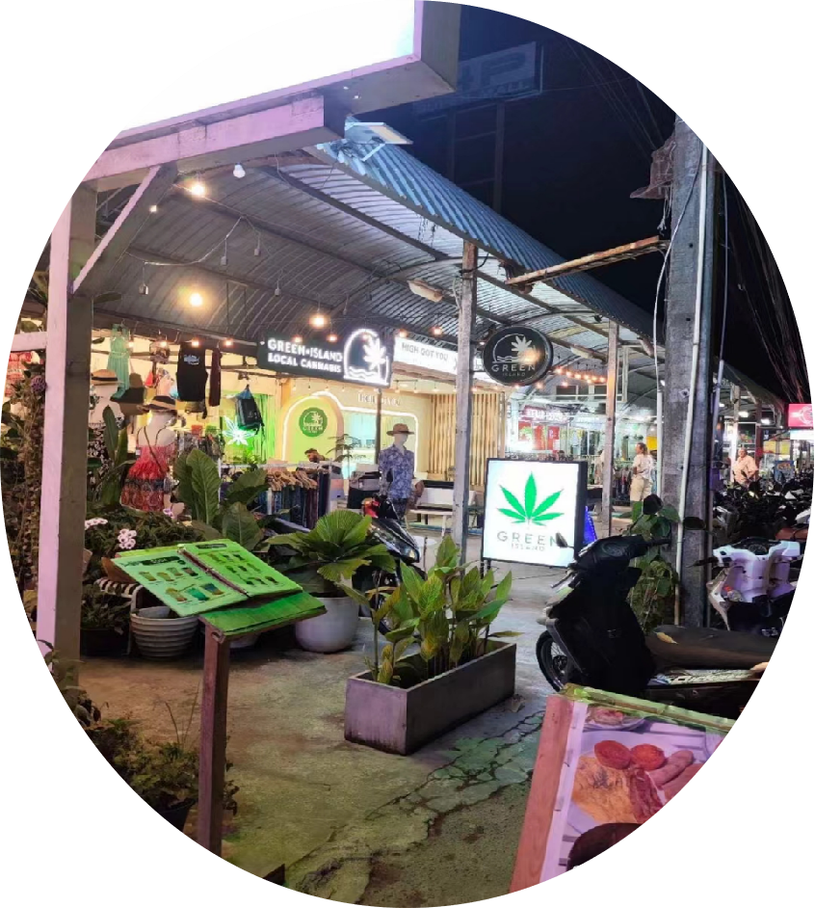

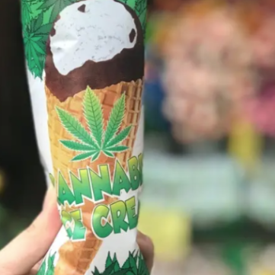
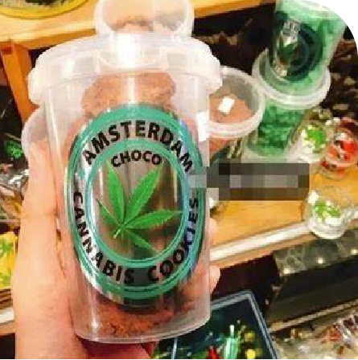
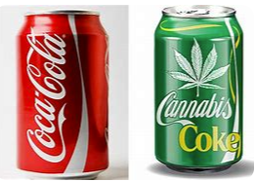

Slide 33

多巴胺失调综合征
“多巴胺失调综合征” 是一种医源性运动行为障碍疾病，是一种与药物滥用或成瘾有关的神经精神障碍疾病。帕金森病患者对多巴胺替代治疗后出现情绪高涨效应的耐受，即如果药物停用或减量则出现情绪低落。
ICBS:Impulse control behavors
Gambing
Hypersexuality
Shopping
Eating

Slide 34



未成年人OD问题
“护苗行动”
特别注意 避免渎职

Slide 35
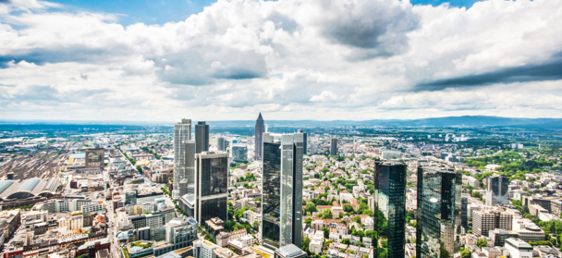
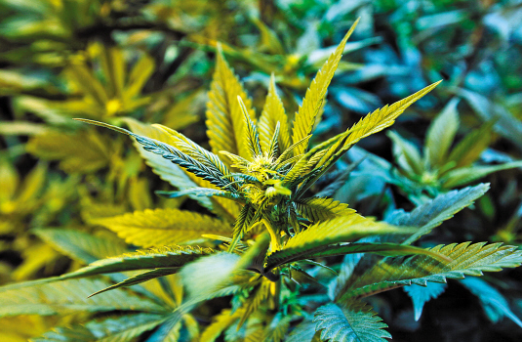

珍爱生命
拒绝毒品

